Slide 1
배차와 할당 문제
스마트 교통물류 · 2026-2
10주차 수요일
교재 10장
여지호 · 가천대학교 스마트시티학과
2026년 11월 4일 (수)

Slide 2
강의 목차
교재 10장
01 | 도입과 학습 목표 | 1.1 최근접 차량이 겹칠 때 · 1.2 학습 목표
02 | 교재 10.1–10.3 비용행렬과 두 해법 | 2.1 비용행렬 · 2.2 탐욕 배차 · 2.3 할당 문제
03 | 교재 10.4–10.5 차이와 속도 | 3.1 두 방법의 차이 · 3.2 최적해가 더 빠른 이유
04 | 교재 10.6 비용 정의 | 4.1 세 가지 비용 산출 방법 · 4.2 ETA 모델의 위치
05 | 교재 10.7 물류로의 확장 | 5.1 같은 할당 문제의 사례 · 5.2 방문 순서 문제
06 | 교재 10.8 정리와 연습 | 6.1 시뮬레이션 안에서의 위치 · 6.2 오늘의 정리 · 6.3 연습과 다음 장
Notes:
목차는 표입니다. 섹션 수가 바뀌면 행을 삽입/삭제하세요.

Slide 3
도입과 학습 목표
01
1.1 최근접 차량이 겹칠 때
1.2 학습 목표

Slide 4
1.1 최근접 차량이 겹칠 때
1. 도입과 학습 목표
상황: 승객 세 명이 거의 동시에 호출, 근처 빈 차 세 대
단순한 답: 각자 가장 가까운 차
문제: 세 사람의 최근접 차량이 같은 차량일 수 있음
선착순 배정 시 나머지 두 명은 먼 차량을 배정받음
Notes:
교재 10장 도입부. 전체를 함께 보면 더 나은 조합이 있을 수 있다는 것이 이 장의 출발점이다.

Slide 5
1.2 학습 목표
1. 도입과 학습 목표
배차를 비용행렬 문제로 정식화
탐욕 배차와 할당 문제 해법을 비교하고 차이 측정
9장의 ETA 모델을 비용행렬에 적용
같은 수학이 물류 배송 경로에도 적용된다는 점 확인
Notes:
교재 10장 학습 목표와 같다. 부교재로 Google OR-Tools 문서를 함께 안내한다.

Slide 6
교재 10.1–10.3 비용행렬과 두 해법
02
2.1 비용행렬
2.2 탐욕 배차
2.3 할당 문제

Slide 7
2.1 비용행렬
2. 교재 10.1–10.3 비용행렬과 두 해법
행은 승객, 열은 차량, 칸은 그 차량이 그 승객에게 도달하는 시간
예시 상황: 승객 0과 승객 1의 최근접 차량이 모두 차량 0
배차 결정 = 행렬에서 행마다 열 하나를 고르되 열 중복 없이
목적함수: 선택한 칸의 합을 최소화
Notes:
문제를 표로 적으면 명확해진다. 이 표 하나가 이 장 전체의 대상이다.

Slide 8
2.2 탐욕 배차
2. 교재 10.1–10.3 비용행렬과 두 해법
규칙: 호출 순서대로 남은 차량 중 최근접 차량 배정
승객 0이 차량 0을 배정받고, 승객 1은 차선을 배정받음
겉보기 공정성: 먼저 호출한 사람이 먼저 배정
한계: 전체 대기시간의 합에서는 더 나은 배치가 존재
Notes:
공정해 보이는 규칙이 전체로는 손해라는 점을 학생들이 직접 계산해 보게 한다.

Slide 9
2.3 할당 문제
2. 교재 10.1–10.3 비용행렬과 두 해법
전수 탐색은 승객 3명이면 6가지로 가능
승객 20명이면 20 팩토리얼 — 약 243경 가지로 불가능
이 문제의 이름은 할당 문제, 헝가리안 알고리즘으로 다항 시간에 해결
구현은 scipy 제공 — 직접 작성하지 않음
Notes:
3장과 6장은 직접 구현했지만 여기서는 라이브러리를 쓴다. 무엇을 직접 짜고 무엇을 가져다 쓸지의 기준을 다시 언급한다.

Slide 10
교재 10.4–10.5 차이와 속도
03
3.1 두 방법의 차이
3.2 최적해가 더 빠른 이유

Slide 11
3.1 두 방법의 차이
3. 교재 10.4–10.5 차이와 속도
최적해가 탐욕보다 나쁠 수 없다는 것을 코드에 단언문으로 명시
어긋나면 구현 오류 — 나중에 수정하다 깨뜨렸을 때 즉시 발견
2장과 3장의 검증 습관이 여기서도 반복
표 1. 무작위 200회 비교 결과 (승객 8명, 차량 10대)
항목 | 값
평균 개선 | 14%
최대 개선 | 79%
차이 없던 경우 | 200회 중 일부
Notes:
이런 확인을 코드에 넣어 두면 회귀를 바로 잡을 수 있다.

Slide 12
3.2 최적해가 더 빠른 이유
3. 교재 10.4–10.5 차이와 속도
문제 크기가 50을 넘으면 헝가리안이 탐욕보다 빠름
원인: 탐욕은 파이썬 이중 반복문, 헝가리안은 C 구현
3장에서 A*가 다익스트라보다 느렸던 것과 같은 구조의 현상
더 좋은 답을 더 빨리 내므로 헝가리안이 기본값
Notes:
승객이 수만 명이면 헝가리안도 느려진다. 그럴 때는 각 승객마다 가까운 차량 20대만 남겨 행렬을 줄인다. 실제 엔진의 후보 제한 인자가 이것이다.

Slide 13
교재 10.6 비용 정의
04
4.1 세 가지 비용 산출 방법
4.2 ETA 모델의 위치

Slide 14
4.1 세 가지 비용 산출 방법
4. 교재 10.6 비용 정의
판단 기준은 비용의 절댓값이 아니라 최종 차량 선택의 일치도
채점 방식: 각 방법의 결정을 실제 라우팅 비용으로 재계산
표 2. 비용행렬을 채우는 세 가지 방법
방법 | 계산 비용 | 특징
직선거리 ÷ 25 km/h | 가장 저렴 | 강 건너 차량을 가깝다고 판단
ETA 예측 모델 | 중간 | 9장에서 만든 모델
실제 라우팅 | 가장 비쌈 | 6×8 행렬 하나에도 시간 소요
Notes:
라우팅으로 정한 배차가 가장 나은 것은 채점 기준 자체가 라우팅 비용이라 당연하다.

Slide 15
4.2 ETA 모델의 위치
4. 교재 10.6 비용 정의
관심사: ETA 모델 결정과 라우팅 결정의 근접도
라우팅의 3천분의 1 시간으로 거의 같은 결정을 내리면 사용 가치가 있음
직선거리는 저렴하지만 지형을 반영하지 못함
시뮬레이터의 방식: 후보 선택은 예측, 확정 통행은 라우팅
Notes:
9장에서 확인한 속도와 정확도의 거래가 여기서 실제 결정으로 이어진다.

Slide 16
교재 10.7 물류로의 확장
05
5.1 같은 할당 문제의 사례
5.2 방문 순서 문제

Slide 17
5.1 같은 할당 문제의 사례
5. 교재 10.7 물류로의 확장
창고 3곳과 매장 5곳 사이의 배송량 배정
배송기사 10명과 배송 구역 10개의 배정
주문 100건과 배송차 20대의 배정
승객을 주문으로, 차량을 배송차로 바꾸면 같은 코드가 동작
Notes:
이 과목 이름의 물류 부분이 여기서 나온다. 수학이 같다는 점을 강조한다.

Slide 18
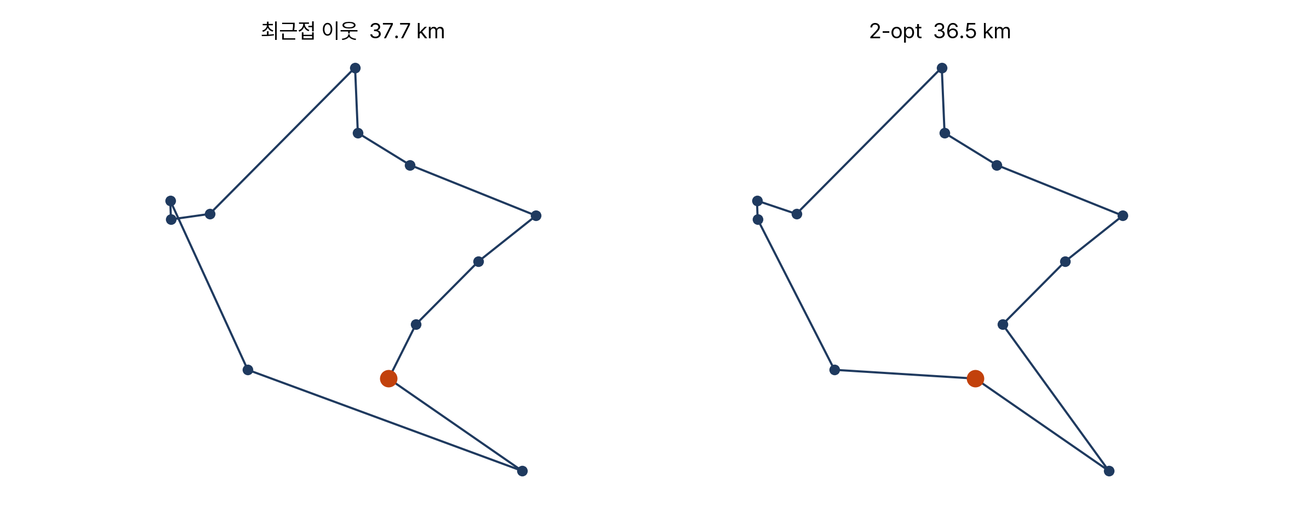
5.2 방문 순서 문제
5. 교재 10.7 물류로의 확장
택시와 배송차의 차이: 배송차는 여러 곳을 차례로 방문
정해야 할 것이 짝짓기가 아니라 방문 순서 — 외판원 문제
최근접 이웃만으로도 경로 길이가 크게 감소
2-opt: 두 지점 사이를 역순으로 바꿔 짧아지면 채택, 반복
그림 1. 최근접 이웃 경로와 2-opt 개선 경로의 비교
Notes:
2-opt는 경로가 스스로 교차하는 부분을 해소하는 효과가 있다. 차량이 여러 대이고 적재 한계가 있으면 차량경로 문제가 되고, 실무에서는 전용 솔버를 쓴다. 원리는 같다.

Slide 19
교재 10.8 정리와 연습
06
6.1 시뮬레이션 안에서의 위치
6.2 오늘의 정리
6.3 연습과 다음 장

Slide 20
6.1 시뮬레이션 안에서의 위치
6. 교재 10.8 정리와 연습
지금까지 만든 것은 한 순간의 배차
시뮬레이션은 이것을 1분마다 반복
매 분의 절차
  도착한 호출을 대기 목록에 추가, 도착한 차량을 빈 차 목록으로 이동
  대기 승객과 빈 차가 모두 있으면 비용행렬 생성 후 배차
  배차된 차량을 승객 쪽으로 이동시키고 기록 저장
이 중 배차 단계가 오늘 만든 것
Notes:
나머지 네 단계를 11주차에 만든다. 그것으로 시뮬레이터가 완성된다.

Slide 21
6.2 오늘의 정리
6. 교재 10.8 정리와 연습
배차는 비용행렬 문제 — 행은 승객, 열은 차량, 칸은 도착 예상시간
할당 문제로 풀면 총 대기시간이 평균 14%, 최대 79% 감소
헝가리안은 C 구현이라 파이썬 탐욕보다 오히려 빠름
비용을 무엇으로 재느냐가 결정을 바꿈 — 직선거리는 지형을 반영하지 못함
Notes:
같은 할당 문제가 물류 배정에 그대로 쓰이고, 여러 곳을 방문하는 문제는 외판원 문제와 차량경로 문제가 된다.

Slide 22
6.3 연습과 다음 장
6. 교재 10.8 정리와 연습
연습 10.1 ★ — 탐욕 배차의 처리 순서를 바꿨을 때의 총 대기시간
  산출물: 세 가지 순서의 비교, 우열과 이유
연습 10.2 ★★ — 후보를 k대로 제한하는 가지치기 구현
  산출물: k별 총 대기시간, 계산 시간, 미배차 인원 표와 적정 k 근거 3줄
연습 10.3 ★★★ — 최대 대기 최소화와 10분 초과 인원 최소화
다음 장: 11장 시뮬레이션 루프 직접 구현
Notes:
연습 10.3의 두 목적은 총합 최소화와 다른 결과를 낸다. 기말 프로젝트에서 어떤 목적을 택할지와 연결되는 문제다.

Slide 23
다음 주에 봅니다
교재 11장 — 시뮬레이션 루프 직접 구현
jihoyeo@gachon.ac.kr · AI공학관 210호

